Slide 1
Python仮想環境構築
立命館大学 情報理工学部
島川 博光

Slide 2

環境構築とは？
プログラミングを安全・快適に行うための準備を整えること
Python
・文法がシンプル
・さまざな分野で使われている
・ライブラリが充実している
進化が速いのでライブラリのバージョン不一致が起こりやすい
・仮想環境で，この講義専用の実行環境をつくる

Slide 3

環境を指定する理由
演習課題を解くために，Pythonのバージョン，提出方法を揃えておかないと
採点できない．
Python3.11.7
仮想環境 venv
Jupyter Notebook
を使用．
出力されたグラフや図は，環境により結果が異なることがあるので，
公平に採点するため，環境を指定します．

Slide 4

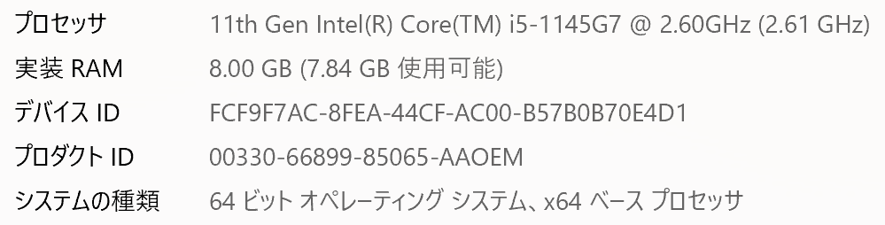
Pythonをインストールする前に確認
OSのbit数を確認する→32bitか64bit
手順
1. スタートボタン
2. >設定
3. >システム
4. >バージョン情報
5. システムの種類を確認

Slide 5
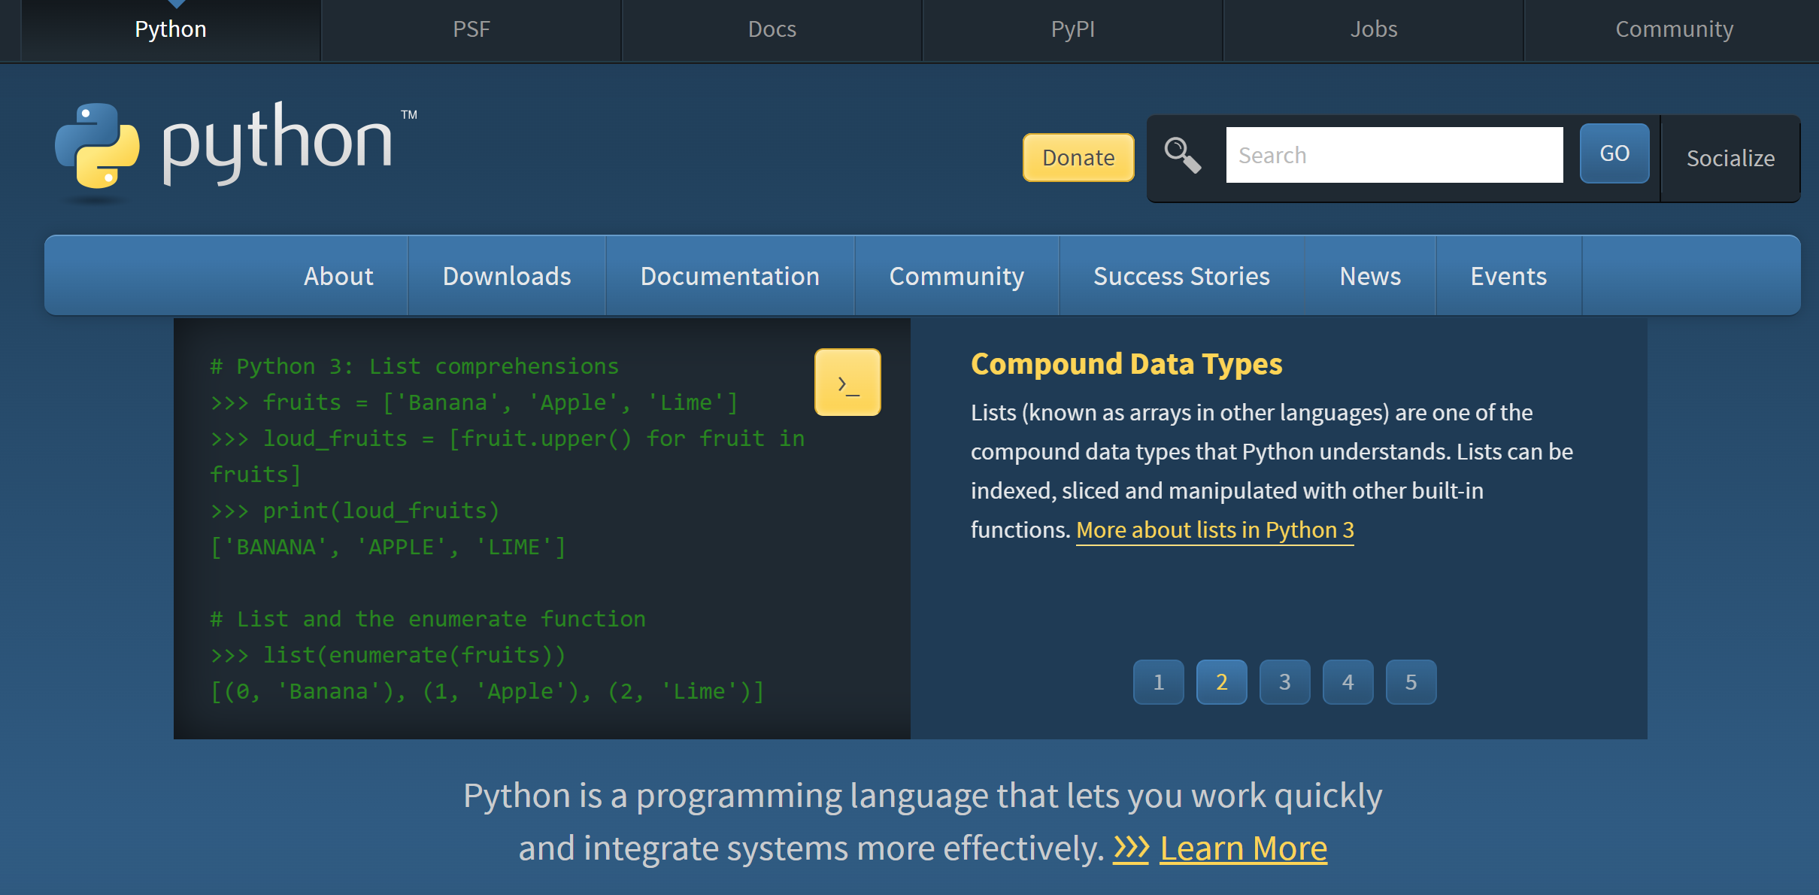
Pythonのインストール
Pythonの公式サイトにアクセス
>Downloads
>Windows
https://www.python.org/

Slide 6
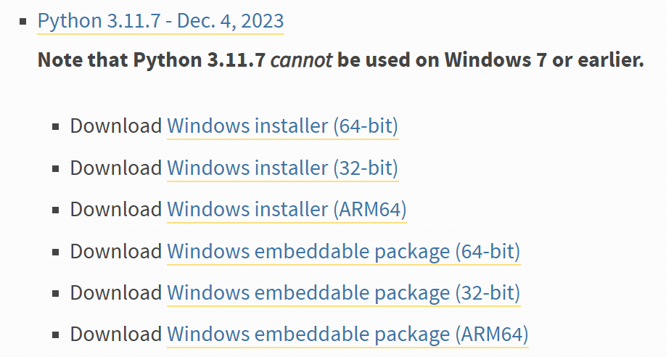
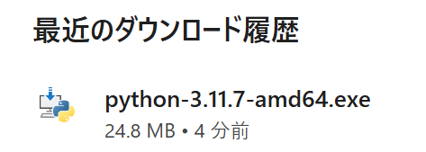
Pythonのインストール
端末のシステムの種類に対応しているものをクリック
> python-3.11.7-amd64.exe を実行
バージョンを固定
64bitの方
32bitの方
exeファイルをクリック

Slide 7
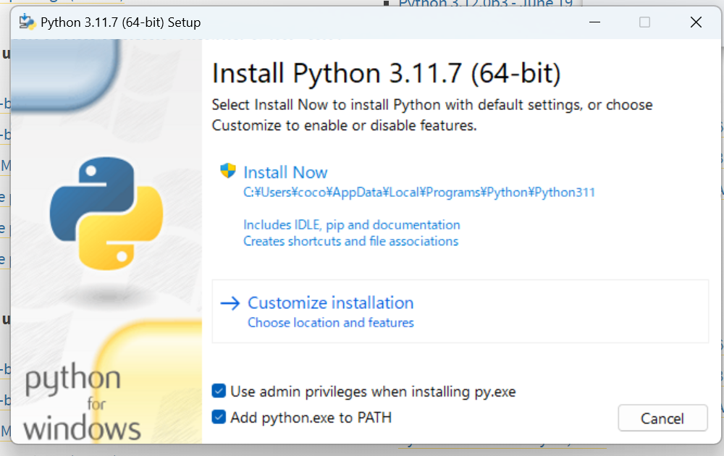
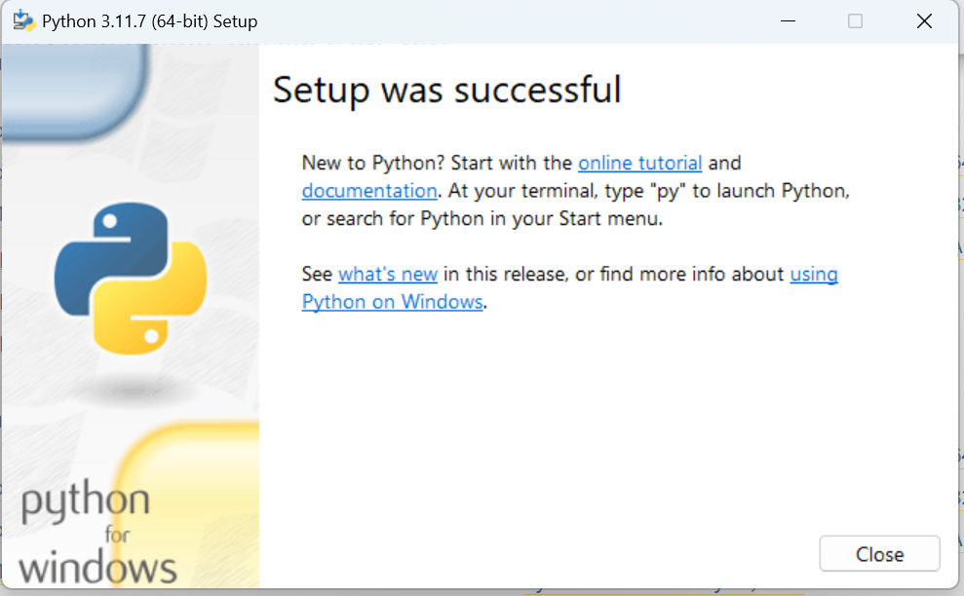
Pythonのインストール
2つのボックスにチェックを入れてInstall Nowをクリック
>Closeをクリックして完了

Slide 8
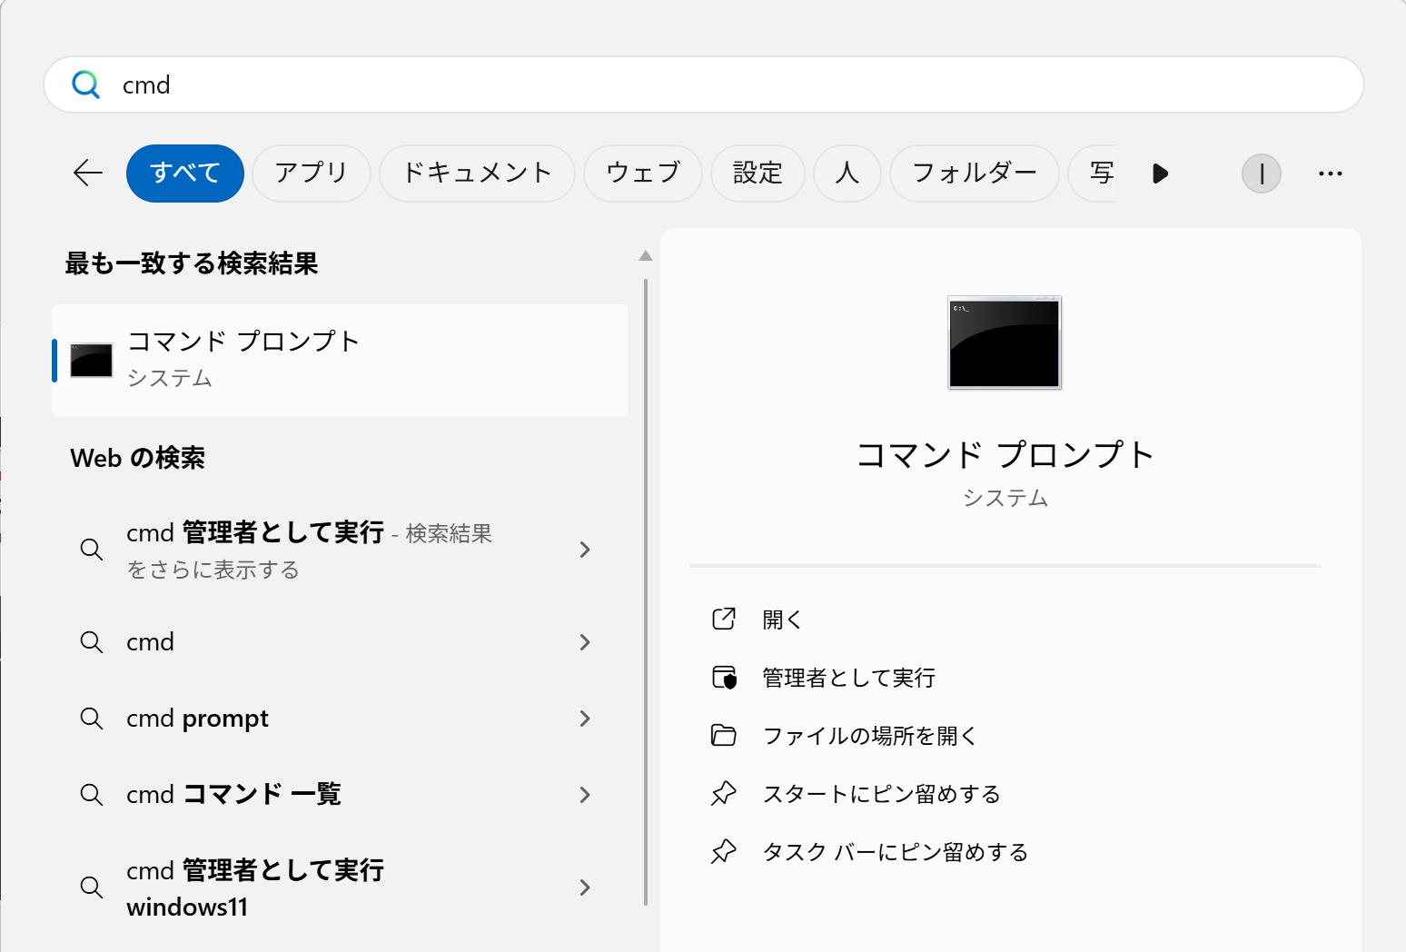
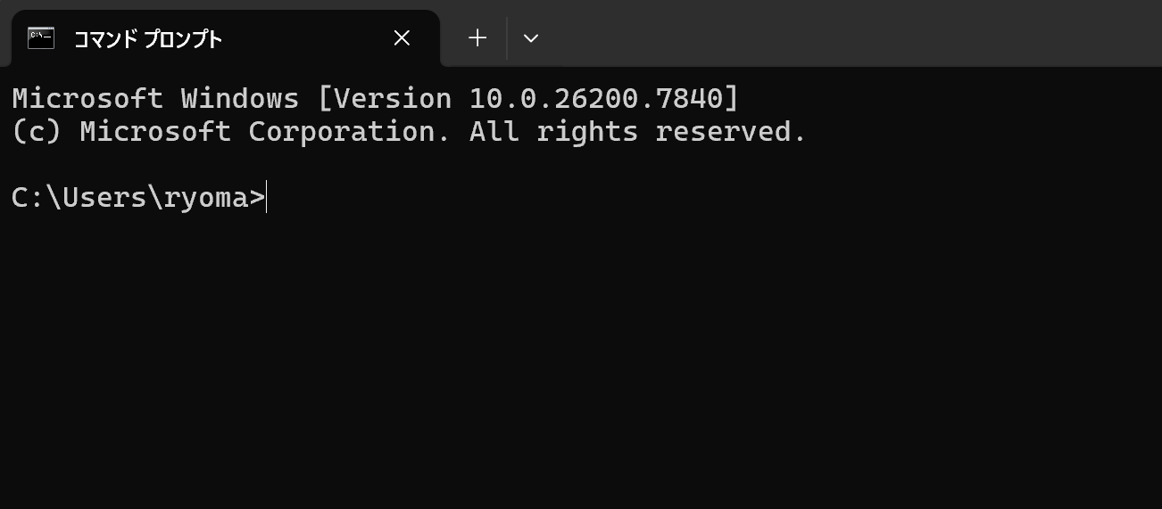
ライブラリ取得ツール pip のインストール
cmdと検索してコマンドプロンプトを起動
> pip install –upgrade pip もしくは，
> python –m pip install –upgrade pip を実行して pip を最新に
名前

Slide 9
Jupyter Notebookとは？
コード、実行結果、説明文を1つの画面で扱える実行環境
拡張子：.ipynb
何ができるの？
・Pythonコードを書く
・その場で実行する
・結果（数値、表、グラフ）を見る
Vscodeとの違い
・実行結果やグラフがPDFで保存できる
・ノートとしてそのまま使える
セルの種類
1. コードセル
>Shift + Enterで実行
→結果がすぐ下に表示される
2. Markdownセル
ノートとして使える
レポートに
必須

Slide 10
Jupyter Notebookのインストールと実行
pip でライブラリ notebook をインストール
python –m pip install notebook を実行
Jupyter Notebookの起動
名前
> Jupyter notebook もしくは
> python –m jupyter notebook を実行
※どちらかを実行

Slide 11
Virtualenvとは？
Pythonの仮想環境を作るための専用ツール
なぜvirtualenvを使うのか？
・Pythonのバージョン差異に強い
・古い環境でも安定
・仮想環境作成が速い
バージョン差異：Pythonのバージョン違いによる「動作の違い」
例）Python3.8で動くが、Python3.11でエラーになる
・システムが3.9で固定
・コードが3.8でしか動かない
・機械学習ライブラリが未対応
↓
プロジェクトごとにPython環境を分ける

Slide 12
Virtualenvをpipで取得
cmdと検索してコマンドプロンプトを起動
> py -3.11 -m pip install --upgrade pip を実行
> py -3.11 –m pip install virtualenv を実行
※PCによっては「python～」や「python3～」に変更
名前

Slide 13
Virtualenv をインストール
py -3.11 -m virtualenv py3.11env
を実行
仮想環境が保存されるフォルダの名前
Versionを示す，覚えやすい名前が良い
名前

Slide 14
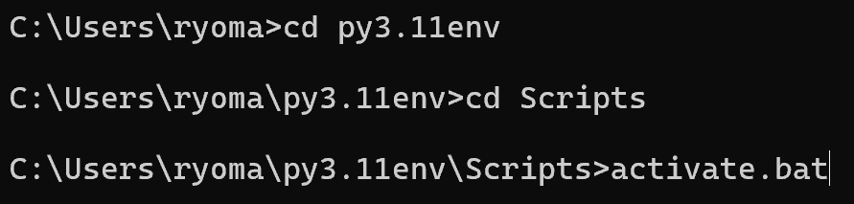
virtualenv を起動
次のようにコマンドを実行
activate.batを実行することで、仮想環境が立ち上がる
仮想環境の終了
名前
名前
名前
名前

Slide 15
仮想環境内にJupyter Notebookを入れる
次回からJupyter Notebook内でカーネルの設定ができるようになる
Kernel(カーネル)：実際にPythonコードを実行しているプログラム
※py3.7や3.10をカーネルとする環境を作る場合：3.11の部分を任意のバージョンに変更して実行する
名前
名前
名前

Slide 16
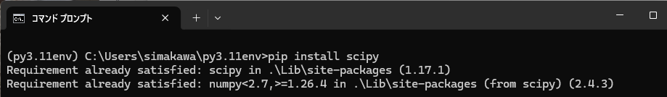
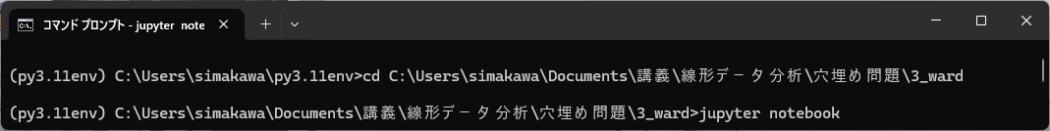
宿題を解くために jupyter notebook起動
仮想環境に，宿題を解くために必要なライブラリをpipでインストール
宿題のファイルをダウンロード
ダウンロードしたフォルダで jupyter notebook を起動
名前
インストール済なら
このメッセージ
名前
名前

Slide 17
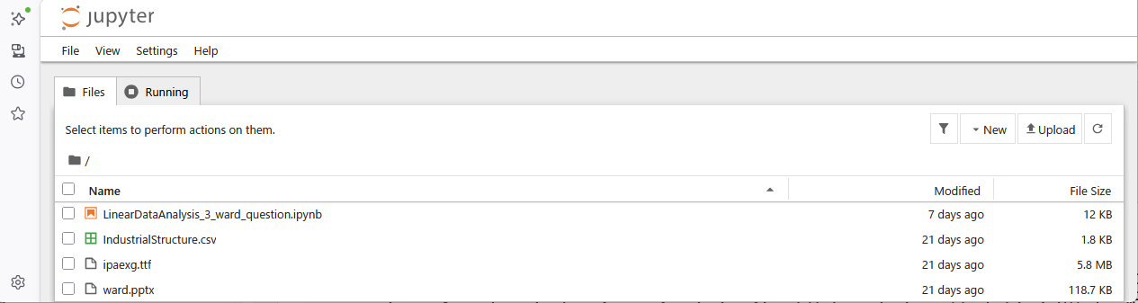
宿題を解く
jupyter notebook を起動すると，ブラウザ上に以下の画面が登場
課題のipynbファイルをクリックする

Slide 18
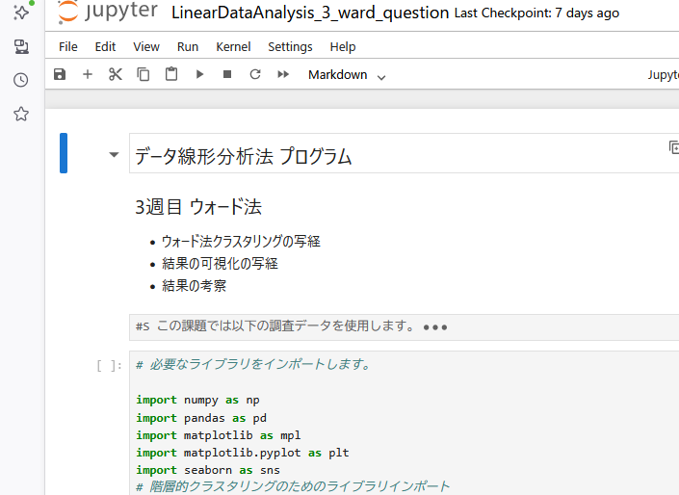
以下の画面で，コードを埋め，考察する
jupyter notebookの
詳細な使い方は
調べてください．
ファイル提出は
File->
Save and Export Notebook As
でHTMLを選択．
そのHTMLファイルを
PDFに変換して提出
jupyter notebookを
終了するときは
File -> shutdown

Slide 19
Macをお使いの方へ
以下のサイトが非常にわかりやすいです．
  基本的に，Windowsと同じ内容です．
【MacOS 14.5】仮想環境内でJupyterNotebookを動かす方法
https://qiita.com/DahuiSheng/items/18b569044905d1f37b7e
ただし，Pythonのバージョンは3.11.7にしてインストールしたほうが，
演習結果が Windows と同じになるので，無難です．
  % brew install python@3.11
  とれすばOK

